Slide 1
MySQL中间层
李洪旭
Notes:
大家好，有我来为大家分享一下mysql中间层的一些知识，可能分享的内容准备的也不够深入不够全面，希望大家能谅解
本次分享的主要内容是为大家介绍一下 mysql-proxy atlas zebra这三种数据库访问层中间件

Slide 2
MySQL-porxy
Notes:
mysql-proxy是官方提供的mysql中间件产品可以实现负载平衡，读写分离，failover等，但其不支持大数据量的分库分表且性能较差。

Slide 3
MySQL-Proxy初识
Mysql_proxy
request
request
Client
Server
reponse
reponse
Notes:
首先大家先了解一下什么是mysql-proxy,
Mysql-proxy 建立在服务端和客户端之间
功能实现方法是，截断、改变并转发客户端的查询请求等。
并代理 和 后端数据库之间的通信

Slide 4
Mysql-proxy
Connect
connect_server()
Connect
Submit Query
Queue
Client
Submit Query
read_query()
Server
Return Query
Result
Return Multiple
Result
read_query_result()
Notes:
MySQL代理与客户端和服务端分别建立连接，客户端发起update或者select请求时，由MySQL-proxy获取查询条件，并加入语句执行队列，获取结果后返回给客户端
可以说mysql-proxy相当于一个轻量级的MySQL了，实际上MySQL Proxy的admin server是可以接受SQL来查询状态信息的；mysql-proxy的SQL解析器属于简易版，只需要区分SQL语句是select or Update。

Slide 5
MySQL-Proxy工作方式
MySQL Proxy通过lua脚本来控制连接转发，主要的函数都是配合MySQL Protocol各个过程的：
* connect_server() #接收到Client的连接请求时调用 * read_handshake() #读取server发起的handshake信息时调用 * read_auth() #读取Client的认证信息时调用 * read_auth_result() #读取认证结果时调用 * read_query() #读取Client的query请求时调用 * read_query_result() #读取query结果时调用
当Proxy接收到Client请求时，在请求的不同的阶段会调用上面的不同方法；

Slide 6
MySQL-Proxy方式的读写分离
使用MySQL Proxy可以很方便的解决这个问题。MySQL Proxy是基于MySQL Client 和 MySQL Server之间的代理程序，能够完成对Client所发请求的监控、修改。从Client角度看，通过Proxy访问Server和直接访问Server没有任何区别。对于既有的程序而言，只要把直接被访问的Server的IP地址和端口号换成Proxy的IP地址和端口号就可以。通过在read_query()中加入代码，我们可以截取出当前的请求是insert、update还是select，然后把 insert和update请求发送到Master中，把select请求发送到Slave中，这样就解决了读写分离的问题。
Slave Server
Mysql_proxy
Client
Master Server
Slave Server

Slide 7
MySQL-Proxy方式的读写分离
MySQL的主从同步机制非常方便的解决了高并发读的应用需求，给Web方面开发带来了极大的便利。但这种方式有个比较大的缺陷在于MySQL的同步机制受服务器负载、网络拥堵等多方面因素的影响，Master与Slave 之间的数据同步延迟是完全没有保证的，可能会造成数据延迟
数据延迟问题，可能导致在Master上更新后后，在Slave上查询不到预期的数据。

Slide 8
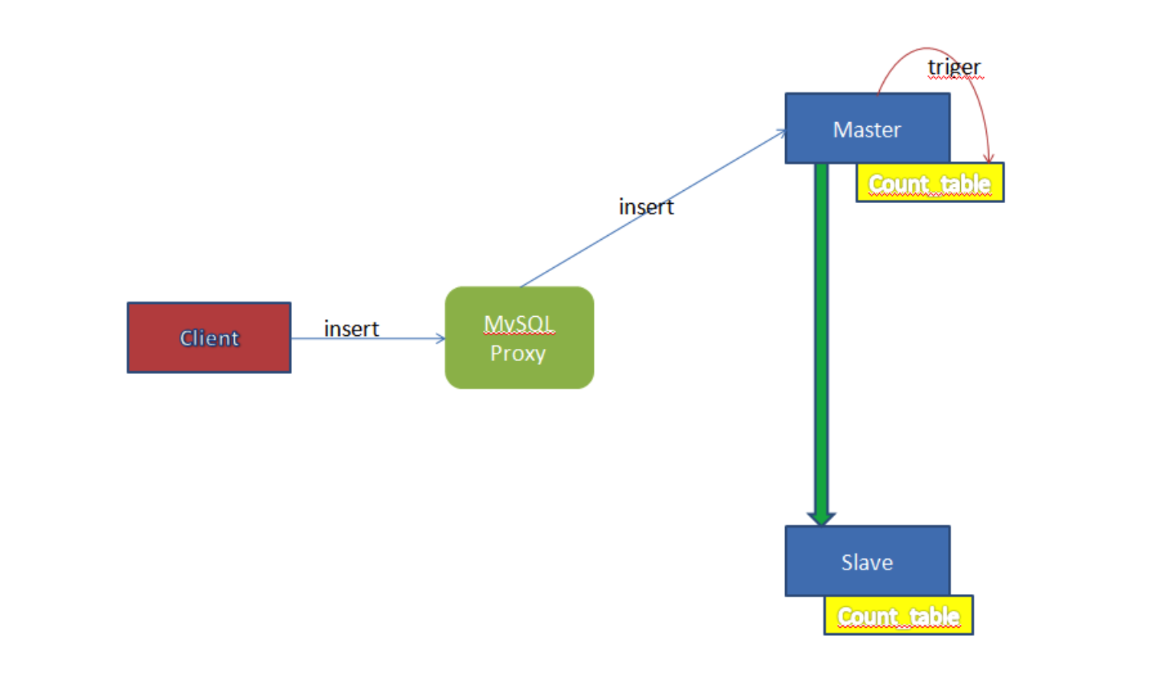
MySQL-Proxy方式的主从延迟解决方案-write
Master上增加一个自增表，这个表仅含有1个的字段。
当Master接收到任何数据更新的请求时，均会触发这个触发器，该触发器更新自增表中的记录

Slide 9
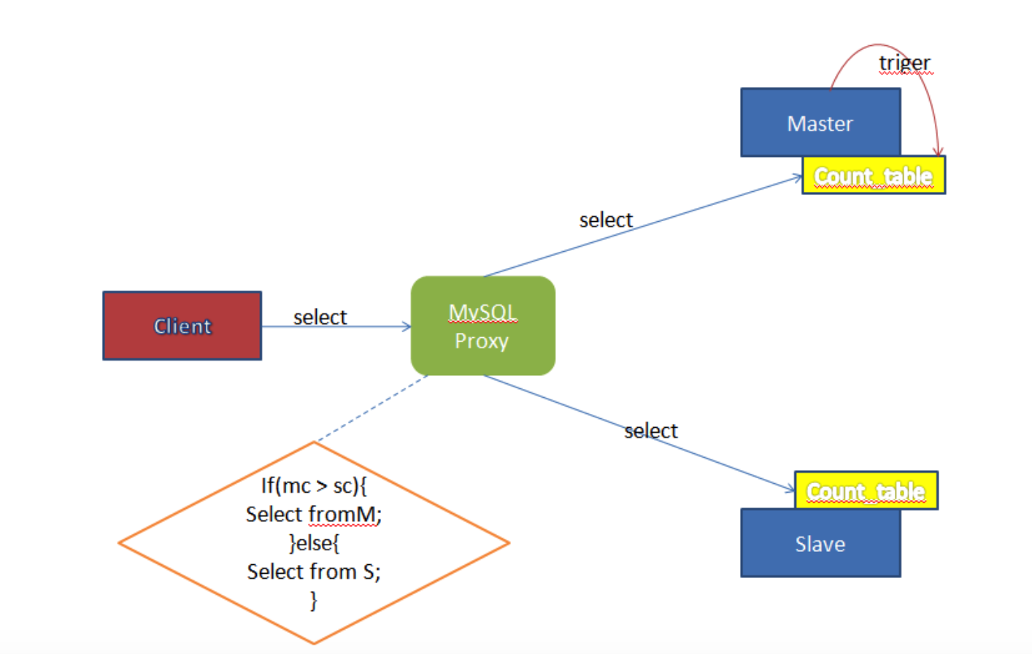
MySQL-Proxy方式的主从延迟解决方案-read
Notes:
由于Count_table也参与Mysq的主从同步，因此在Master上作的 Update更新也会同步到Slave上。当Client通过Proxy进行数据读取时，Proxy可以先向Master和Slave的 Count_table表发送查询请求，当二者的数据相同时，Proxy可以认定 Master和Slave的数据状态是一致的，然后把select请求发送到Slave服务器上，否则就发送到Master上。如下图所示：
通过这种方式，就可以比较完美的结果MySQL的同步延迟不可控问题。之所以所“比较完美”，是因为这种方案double了查询请求，对 Master和Slave构成了额外的压力。不过由于Proxy与真实的Mysql Server采用连接池的方式连接，因此额外的压力还是可以接受的。

Slide 10
Atlas
Atlas是由 Qihoo 360公司Web平台部基础架构团队开发维护的一个基于MySQL协议的数据中间层项目。它在MySQL官方推出的MySQL-Proxy 0.8.2版本的基础上，修改了大量bug，添加了很多功能特性。

Slide 11
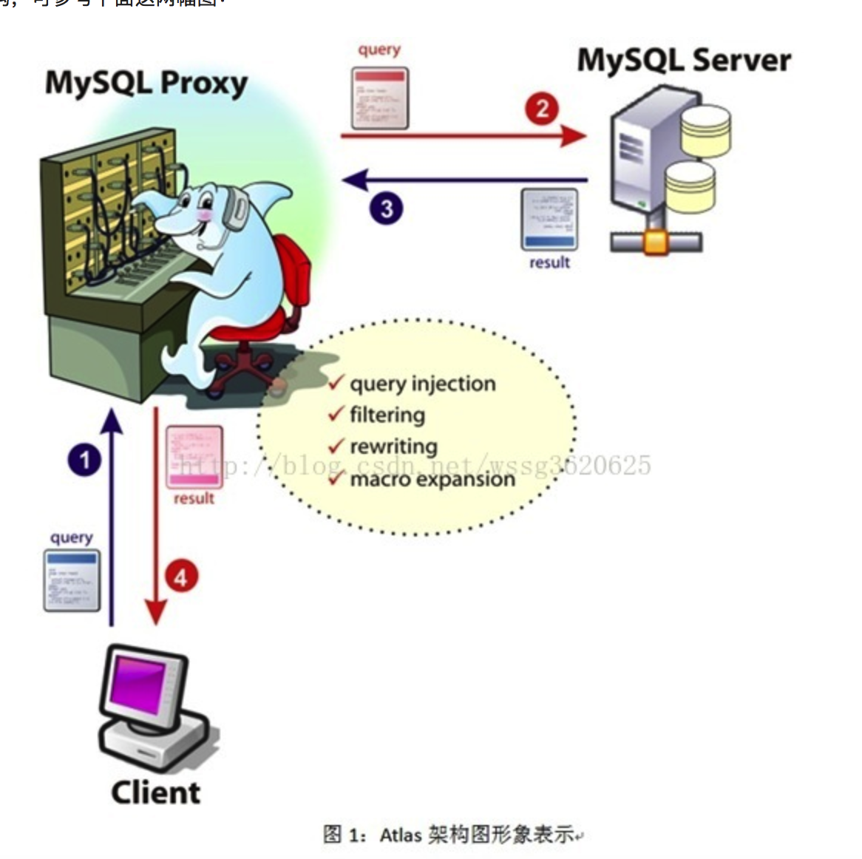
Atlas是一个位于应用程序与MySQL之间中间件。在后端DB看来，Atlas相当于连接它的客户端，在前端应用看来
，Atlas相当于一个DB。Atlas作为服务端与应用程序通讯，它实现了MySQL的客户端和服务端协议，同时作为客
户端与MySQL通讯。它对应用程序屏蔽了DB的细节，同时为了降低MySQL负担，它还维护了连接池。
Client
SQL
Atlas
写入
读取
Master
Slave
同步

Slide 12
Atlas启动后会创建多个线程，其中一个为主线程，其余为工作线程。主线程负责监听所有的客户端连接请求，工作线程只监听主线程的命令请求。
如图3所示，主线程接收到客户端的连接请求，将该请求的相关信息封装为一个名为CON的结构，再把该结构推入一个异步队列。然后通过round-robin方式选择一个工作线程，向其发送一个字节的数据包以激活它。工作线程在收到主线程的激活指令后，从异步队列中取出CON结构，开始处理客户端的请求。
Client
有连接到来
激活
主线程
CON结构入列
CON
CON
CON
CON
工作线程1
工作线程2
CON结构出列
工作线程3
Notes:
round-robin 轮询

Slide 13
Atlas对MySQL Proxy的线程模型进行了改造，MySQL Proxy的线程模型图如图3-2所示，当外部连接到来时，先由主线程进行处理，当线程处理的任务过多，遇到读写等待时，就将任务包装成event_op放入队列中，同时，通知所有线程，队列中有任务，这时就会触发所有线程来抢队列中的任务。因为只有一个任务，所以只会有一个线程抢到任务，未完成的任务由抢到的线程接着完成。
event_op入列
有连接到来
event_op
event_op
event_op
event_op
Client
主线程
工作线程1
工作线程2
CON结构出列
工作线程3
Notes:
这种方式可以预见，mysql-proxy主线程的压力比较大，并发处理任务的功能也不够完善

Slide 14
Atlas的整体架构类似下图
Web应用
Web应用
Web应用
负载均衡／LVS
Atlas
Atlas
Master
Slave
Slave
Notes:
，LVS前端做负载均衡，两个Atlas做HA,防止单点故障。LVS周期性地对后端Atlas的存活检测有两种方式，一是直接去探测端口是否可连接，二是执行一个脚本，这个脚本会去尝试连接Atlas，通过脚本的返回值来决定每个后端是否可用。Atlas有两种运行状态，通常为online，可通过发信号将其置为offline。Atlas检测到来请求的IP是LVS的网卡IP时，如果处于online状态，就向LVS的检测脚本返回online，如果处于offline状态，就向脚本返回offline。比如我现在因为某种原因需要重启一台Atlas，但直接重启势必导致瞬间的SQL请求全部失败，对前端应用造成影响。因此我先发下线信号将Atlas置为offline状态，当LVS的检测脚本发现返回值是offline时，便将这台Atlas摘除，从此时开始便没有新的请求导向这台Atlas。等到已经打向这台Atlas的SQL请求处理完毕后(这是一个很短的时间)，就可以安全重启Atlas而不必担心对前端造成影响了。
LVS集群采用IP负载均衡技术和基于内容请求分发技术

Slide 15
Atlas相对于官方MySQL-Proxy的优势
将主流程中所有Lua代码用C重写，Lua仅用于管理接口
重写网络模型、线程模型
实现了真正意义上的连接池
优化了锁机制，性能提高数十倍
支持长连接
支持多字符集
支持事务操作，且处于事务状态的客户端中途退出时，Atlas会销毁该客户端使用的连接，让后台的mysql回滚事务，保证了事务的完整性。
分表功能

Slide 16
Zebra
该项目是新美大DBA团队推荐的官方数据源中间件。它主要由新美大基础架构团队进行研发和维护，目前已有了三年多历史。

Slide 17
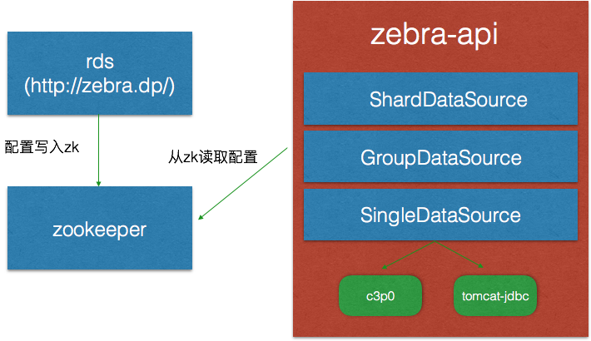
zebra的系统架构

Slide 18
zebra 是什么
RDS
应用
zebra
MHA
MySQL主
写
应用
zebra
从库监控
读
MySQL从
应用
zebra
Zookeeper
Notes:
1.Zebra 封装了底层连接池
2.风险小，每个客户端自己维护连接池，把风险转移到客户端，不是用atlas去承担廉洁风险

Slide 19
Zebra客户端架构图
ShardDataSource
GroupDataSource
GroupDataSource
GroupDataSource
。。。
MHA
MHA
MHA
M
M
M
。。。
S
S
S
S
S
S

Slide 20
Zebra执行流程
JDBC规范接口
结果合并
SQL解析
SQL路由
SQL改写
SQL执行

Slide 21
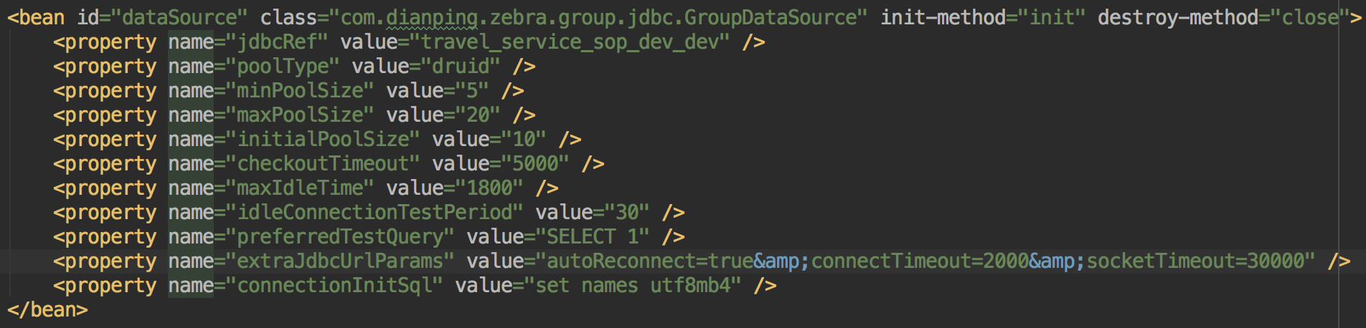
读写分离的配置
• 一级路由配置 • 格式:(jdbcRef-n1-read:1,jdbcRef-n2-read:1),(jdbcRef-n1-write) • 包含读库和写库的节点 • 包含读库的访问权重
• 二级节点信息 • 包含节点的IP，用户名和密码 • 包含连接池的配置
Notes:
key去zk找配置，dba上可见
根据jdbcRef-n1-read属性去zk寻找数据库IP 用户名 密码，初始化连接池

Slide 22
路由策略
对查询请求(select)落到读库，对其它语句的落到写库
对于select，如果有多个读库，按照权重进行计算选
如果有强制走主库的逻辑，则路由到主库
如果在事务内，该事务中的所有SQL，则全部路由到主库
Notes:
请求的时候，groupdataSource 实现jdbc协议，按照权重做负载，jdbc协议也可以判断事务，事务全部路由到主库，groupdataSource 主要是做路由功能

Slide 23
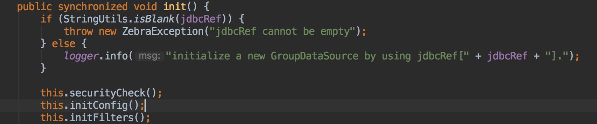
Filter插件
在JDBC各个生命周期都埋点
主要有以下方法 (getSingleConnection、 processSQL、 executeSingleStatement )
zebra和Atlas对比
Notes:
filter插件
获取连接埋点、执行前埋点，执行埋点
filter插件，限流sql限流，改写sql，

Slide 24
谢谢

